Slide 1
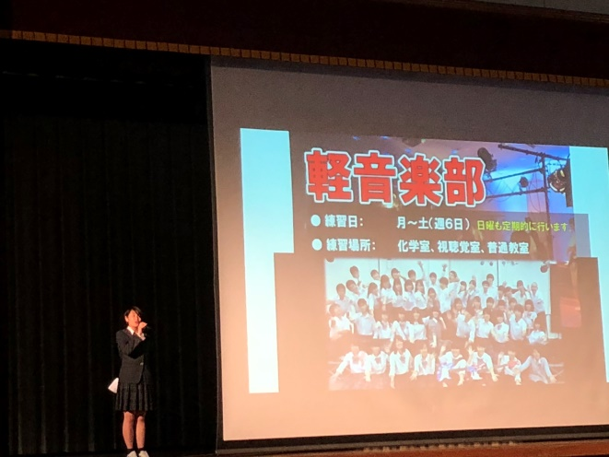
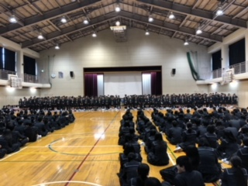
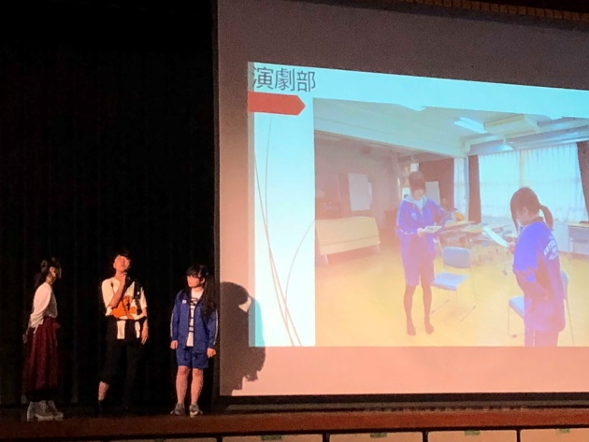
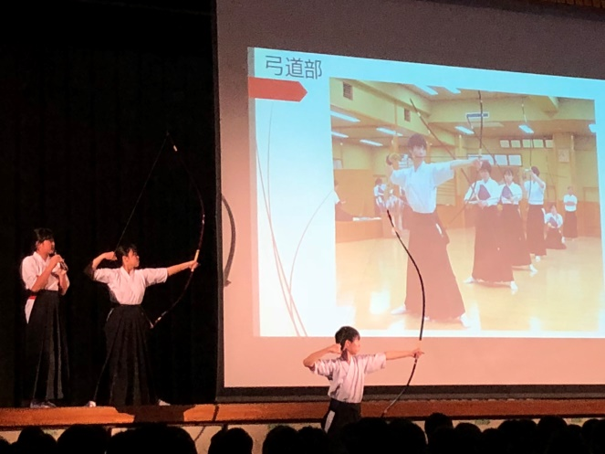
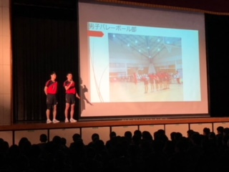
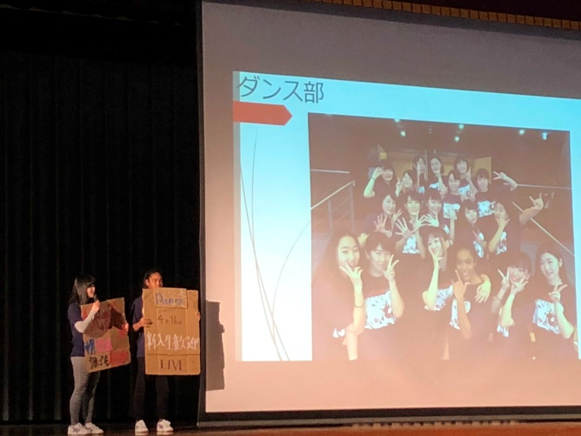
新入生歓迎会
4月10日、生徒会主催で新入生歓迎会が行われました。10・11期の先輩たちによる熱い各部活動紹介や委員会紹介を、真剣な眼差しで見つめる新入生。「前に進むための秘訣とは、初めの一歩を踏み出すこと（マーク・トウェイン）」という言葉があります。新入生のみなさん、部活や委員会で“初めの一歩”を踏み出してみませんか？

